Slide 1
7.6 图形的平移
WWW.PPT818.COM

Slide 2
观察运动1
在工厂，产品整齐地在传送带上沿着生产线从一个生产工位流向另一个生产工位.

Slide 3
观察运动2
火车在笔直的铁轨上来回开着

Slide 4
商场中电梯的移动
观察运动3

Slide 5
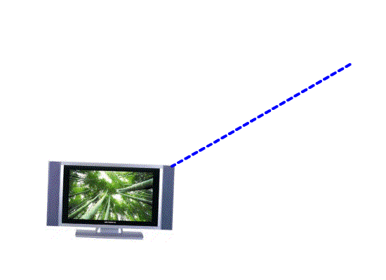
？
思考：
如果把移动前后的同一台电视机的屏幕分别记为四边形ABCD和四边形EFGH那么四边形ABCD与四边形EFGH的形状、大小是否相同？
A
B
E
F
D
C
H
G

Slide 6
？
思考：
（1）图中正在运动的物体，由一个位置移动到另一个位置后，它们的形状、大小是否发生了变化？
（2）在上述物体的移动过程中，同样一个物体的不同部位移动的方向是否相同？移动的距离是否相等？

Slide 7
通过观察思考发现
变化：
位置
运动图形
不变：
形状 大小
具有这种特点的运动图形，你在生活中还发现有哪些？

Slide 8
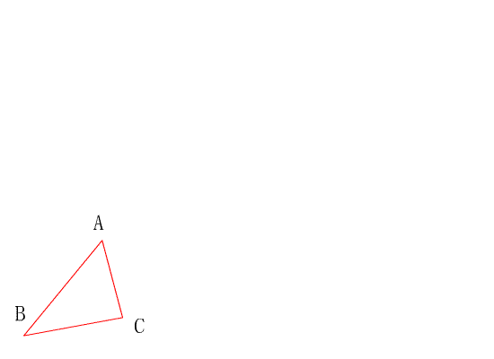
平移的定义：在平面内，一个图形由一个位置沿某个方向移动到另一个位置，这样的图形运动叫做平移。
相关概念

Slide 9
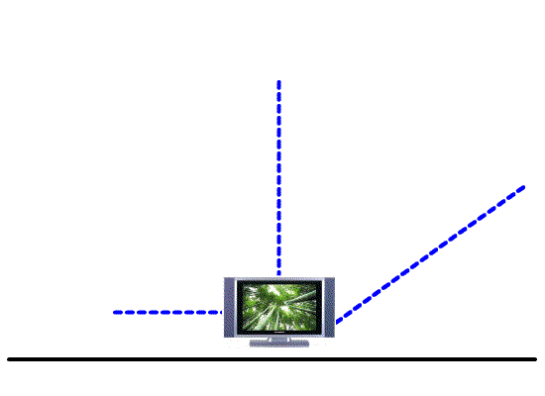
观看
平移是由什么决定的？
**平移的方向
**平移的距离

Slide 10
**平移的方向：
ＡＡ’的方向
相关概念
**平移的距离：
线段ＡＡ’ 的长度

Slide 11
相关概念
Ａ－Ａ’，Ｂ－Ｂ’，Ｃ－Ｃ’
1、对应点：
ＡＢ－Ａ’Ｂ’，ＢＣ－Ｂ’Ｃ’
2、对应线段：
ＡＣ－Ａ’Ｃ’
3、对应角：
∠Ａ－ ∠Ａ’， ∠Ｂ－∠Ｂ’， ∠Ｃ－∠Ｃ’
ＡＡ’，ＢＢ’，ＣＣ’
4、对应点所连接线段：

Slide 12
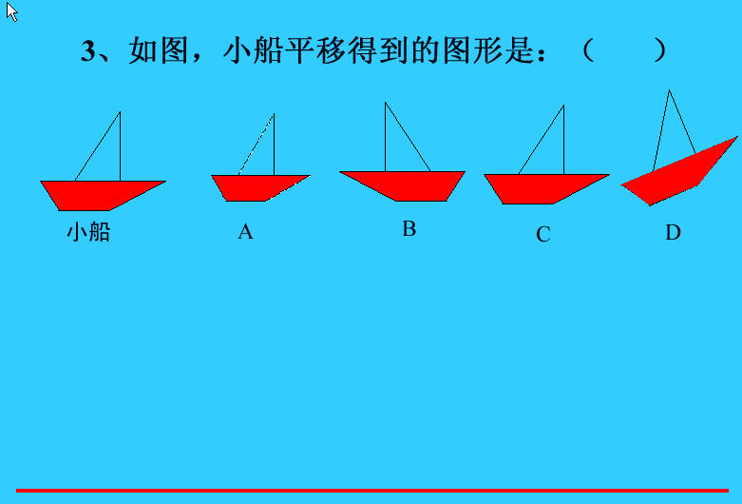
判断
C

Slide 13
判断
下图中，图形(2)可以通过图形(1)平移得到吗？
让我们来观察一下平移过程吧!
(不考虑颜色)
(1)
(2)

Slide 14
一起探索
探索一：平移后图形是否发生变化？
探索二：平移后的图形与原来的图形的对应线段、对应角有什么关系？
B
A
P
特征：
C
1、图形的形状与大小都不变
2、对应线段平行（或在同一直线上），并且相等
3、对应角相等。
Q

Slide 15
一起探索
探索三：图中对应点的连线AA’、BB’、CC’之间具有什么位置关系和数量关系？
对应点所连接的线段平行（或在同一条直线上）且相等
对应点所连接的线段平行且相等
B
A
P
Y
A’
X
C
A
B’
C’
B
C
Q

Slide 16
试一试
如图△ABC经过平移到△DEF的位置，下列 说法正确的有( )
D
A
D
B
C
E
F
1、AB∥DE ,AB=DE
2、AD ∥BE ∥CF , AD =BE =CF
3、 AC∥DF, AC=DF
4、BC∥EF, BC=EF
A、1个 B、2个C、3个 D、4个

Slide 17
画一画
如图 3—4 ，经过平移，线段 AB 的端点 A 移到了点 D ，你能做出线段 AB平移后的图形吗？
A
B
D

Slide 18
平移线段的作法
作法一：
连结AD，
D
A
过B作与AD平行且相 等的线段 BC，
连结DC，线段DC就是平移后的图形
B
C
作法二：
连接AD ，
D
过D作与AB平行且相等 的线段 DC，
A
线段DC就是平移后的图形
B
C

Slide 19
平移三角形的作法
合作探究
例一：经过平移，三角形ABC的顶点A移到了点D．作出平移后的三角形．
解：先连接ＡＤ，再过 B，C点分别做线段BE，CF使得他们与线段AD平行且相等，连接 DE，EF，DF。
D
A
C
F
B
E
则△DEF 即为所求．

Slide 20
例题解析
如图３－７，将字母A箭头所指的方
向平移３cm，做出平移后的图形．
解： 在字母A上，找出关键的５个点,如图所示，分别过这５个点按箭头所指的方向做５条长３cm的线段，将所作线段的另五个端点按原来的方式连接，即可得到字母A平移后的图形．
3cm
图３－７

Slide 21
例题解析
经过平移，五边形的顶点A移到了点 F ，
作出了出平移后的五边形 。
A
F

Slide 22
练习
下列运动属于平移的是（ ） A．空中放飞的风筝
B．飞机在跑道上滑行到停止的运动
C．篮球运动员投出并进入篮筐的过程 D．乒乓球比赛中的高抛发球后，乒乓球的运动
B

Slide 23
练习
如图，某商场重新装修后，准备在大厅的主楼梯上铺设一种红色的地毯，已知这种地毯的批发价为每平方米40元，已知主楼梯道的宽为3米，其侧面如图2所示，则买地毯至少需要多少元？

Slide 24
练习
解：地毯长度=2.8+5.6=8.4(米)
地毯面积=8.4×3=25.2(平方米)
地毯价格=25.2×40=1008(元)
答：买地毯至少需要1008元。

Slide 25
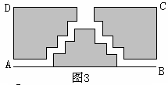
练习
如图3：四边形是一块长方形场地，长，宽，从、两处入口的小路宽都为，两小路汇合处宽为，其余部分种植草坪，则草坪面积为（ ）．
A. B. C． D.
c

Slide 26
课堂总结
1.平移的特征：平移后的图形与原来的图形的对应线段平行（或在同一条直线上）并且相等，对应角相等，对应点所连的线段平行（或在同一条直线上）且相等。
2.平移作图:关键是通过确定图形上几个关键点平移后的位置，得到图形平移后的图形，即“以局部带整体”的平移作图方法.

Slide 27
议一议：
过点D分别作与AB、AC平行且相等的线段
（1）还有其它的方法作出下图中的△ABC吗？
D
A
（２）确定一个图形平移后的位置，需要什么条件？
C
F
B
E
①沿什么方向
②移动多少距离

